Slide 1
heapSort Bayu Adjie Sidharta / 05111940000172

Slide 2
Time Complexity
HeapSort
In Theory :
1. Time to make a Heap / Heapify is O (n)
2. So time complexity of a heap sort should be O(n log n)
3. Best case is O(n log n)
4. Worst case is O(n log n)
QuickSort
Worst case of a quicksort is N^2
Best case of a quicksort is N log n
Average case of a quick sort is N log N
Best Case is O(n log n) (simple partition)
Worst case is O(n^2)

Slide 3

Tests Cases
With 5 Arrays with an index of 1000
We can determine the validity of those theories

Slide 4
1. Test Case
The QuickSort from geek4geeks as a control for this experiment

Slide 5
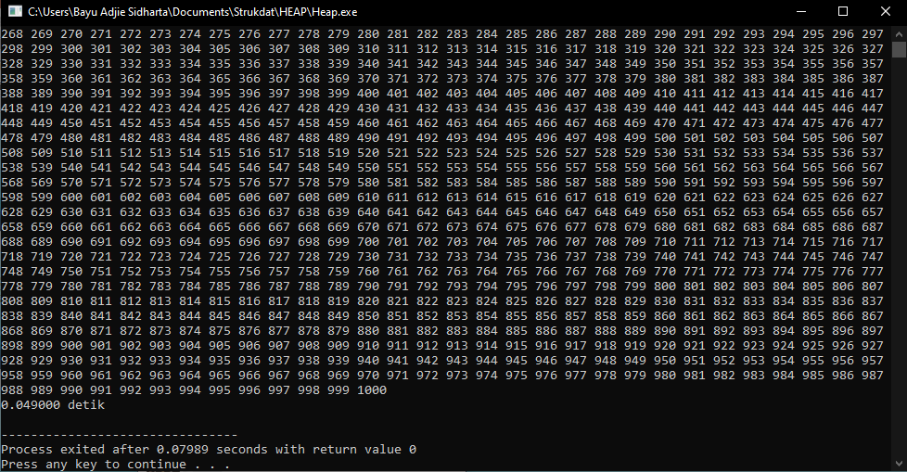
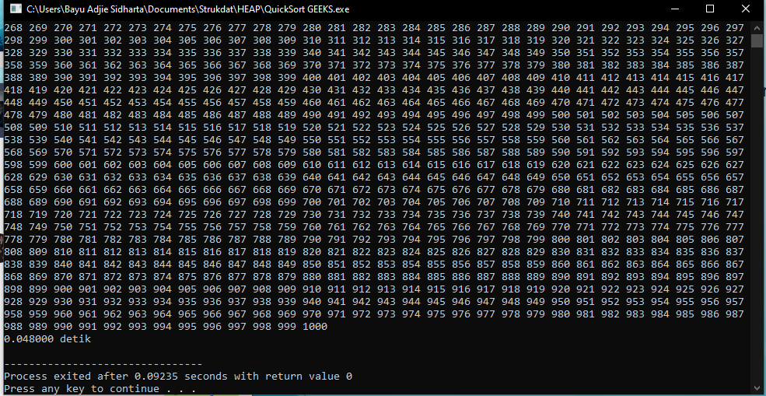
Test 1
HeapSort QuickSort

Slide 6
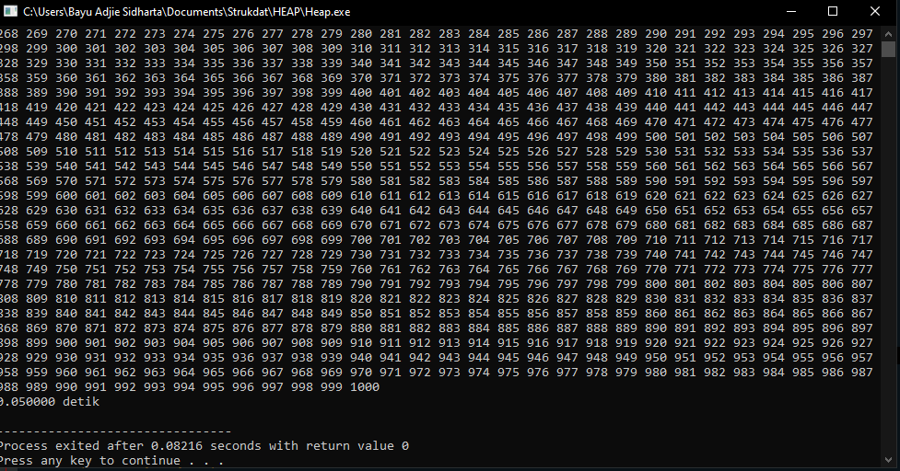
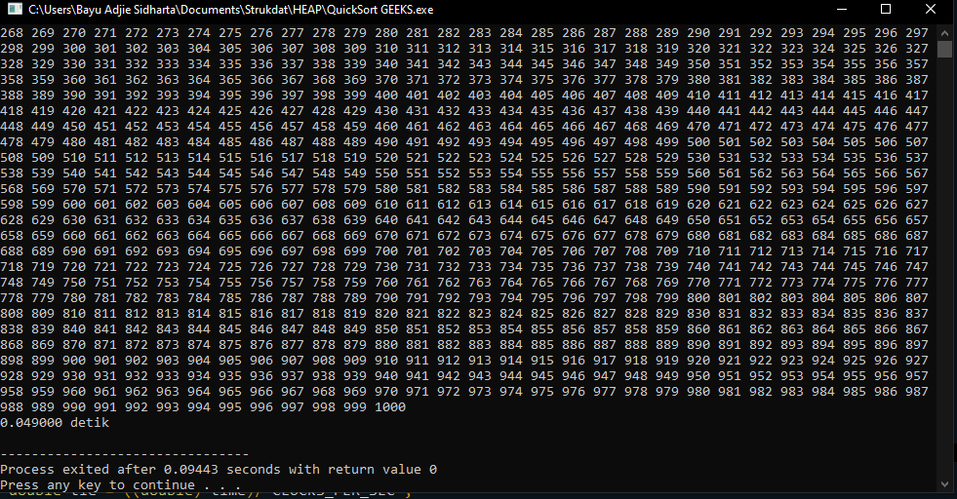

Slide 7
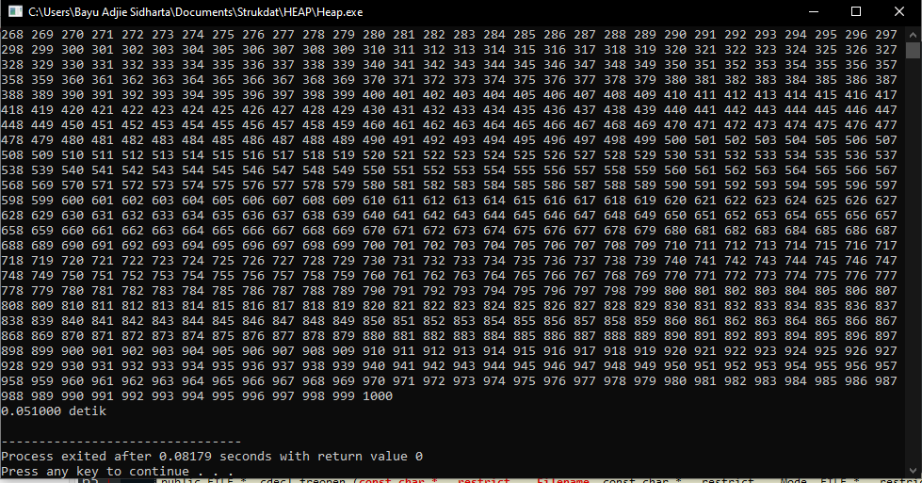
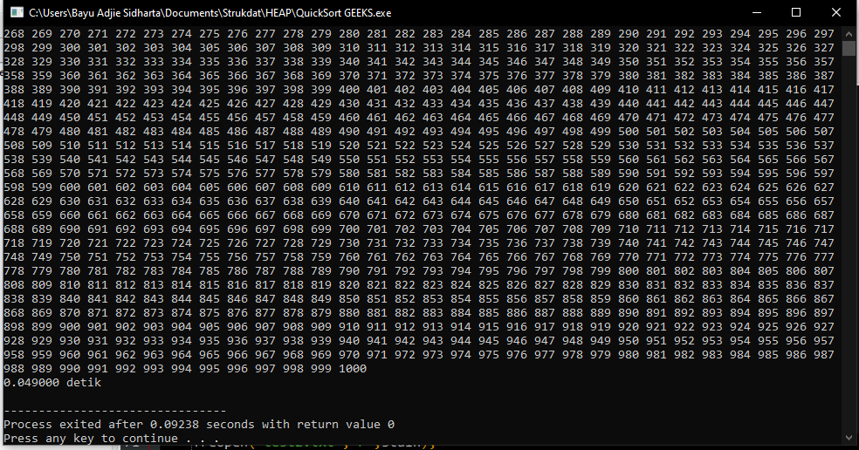

Slide 8
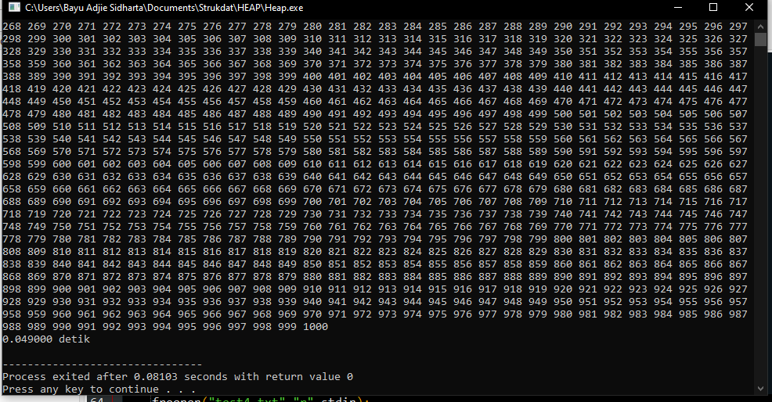
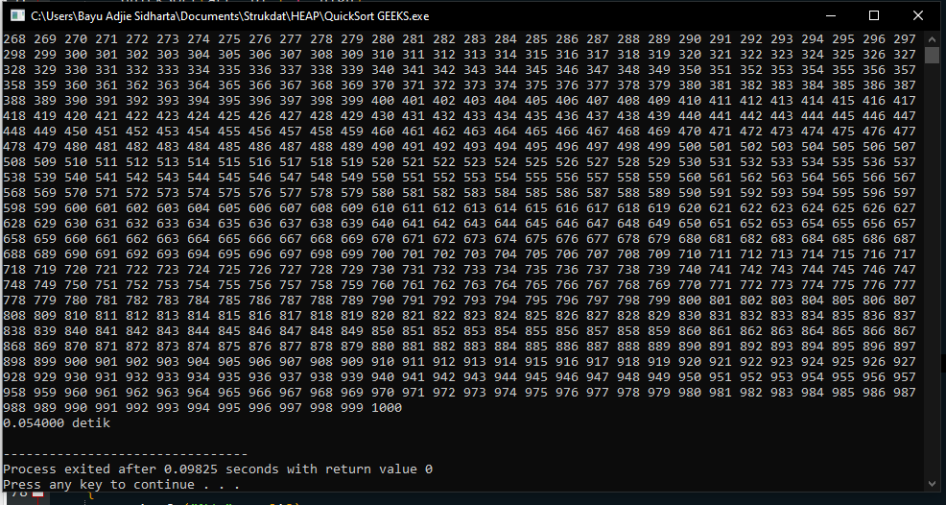

Slide 9
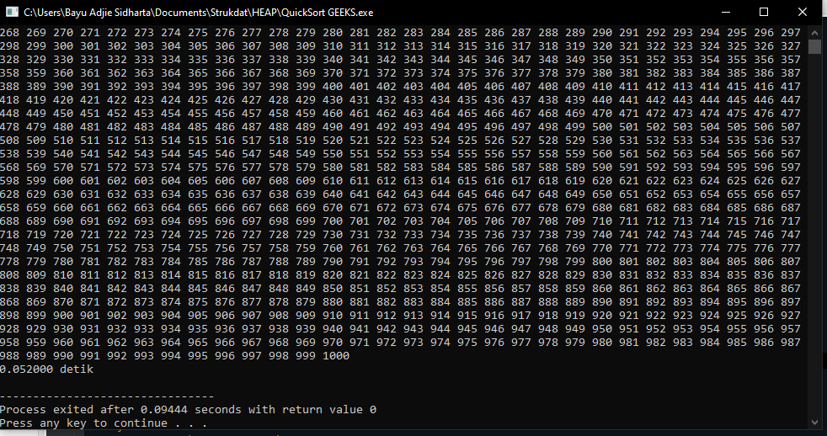

Slide 10
Overall

Slide 11
Acording to the theory
Rata - rata waktu Quicksort untuk array berisi 1000 angka adalah 0.0540 detik
Rata - rata waktu Heapsort untuk array berisi 1000 angka adalah 0.0496 detik
Kedua angka tersebut sangat mirip dengan perbedaan waktu kurang lebih 0.004 detik perbedaan diantara mereka berdua dengan heapsort sebagai pemenenanya

Slide 12
With This We Can Infer
Keduanya kurang lebih sama waktunya.
Dalam beberapa keadaan Quicksort lebih cepat tapi heapsort lebih stabil karena worst case n log n nya.

Slide 13
Thanks!
Any questions?
You can find me at @bayu100020 & bayuaaas@gmail.com

